Slide 1


Análisis - Dinámica de Ventas Web y su impacto por tienda/Cluster

Slide 2

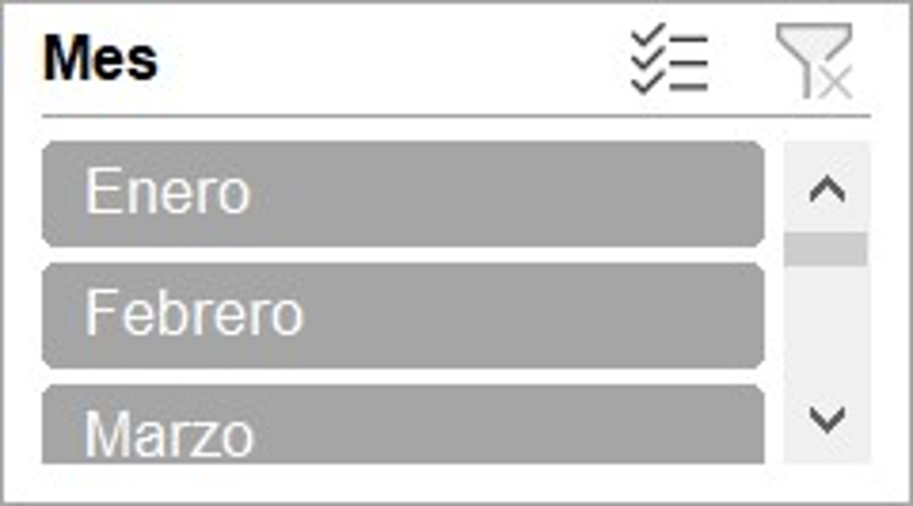
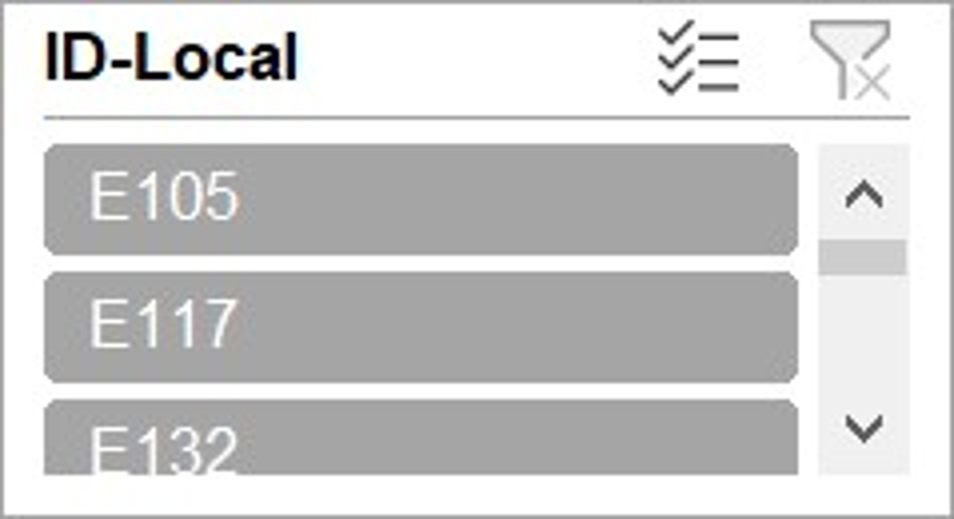
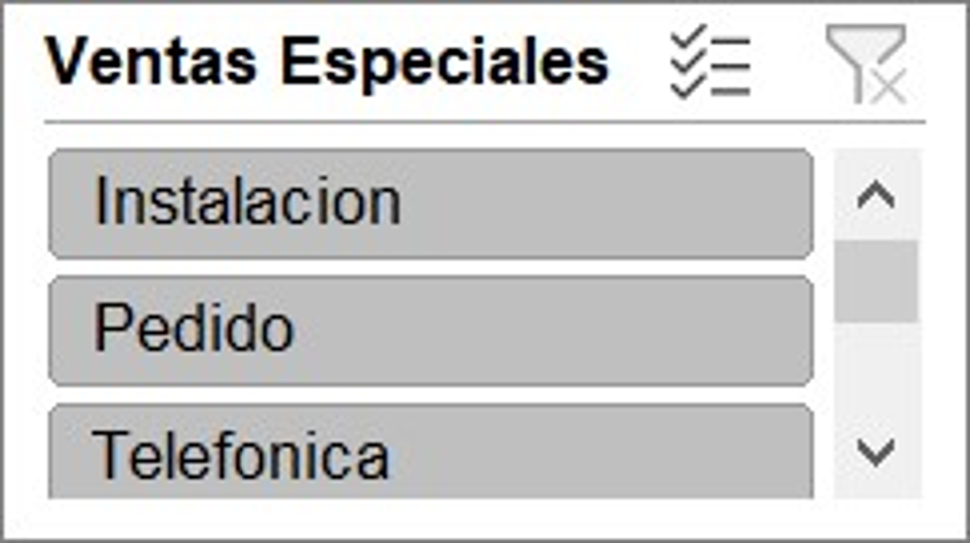
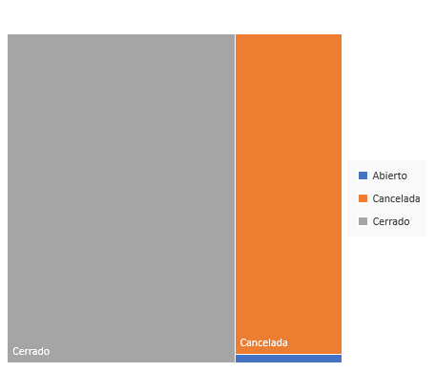
Panel Comparativo de Operaciones – Ventas Web vs Reclamos Clientes
% Reclamos

